Slide 1
Bilan du SCoT
20 décembre 2023
Consommation d’espace
Pour les éléments d’ordre méthodologique, se reporter au dossier Organisation générale

Slide 2
Les principes défendus par les élus en 2012
Bilan SCoT 2024
Réduire les dynamiques de périurbanisation et d’étalement urbain
Parvenir à un nouvel équilibre :
entre l’agglomération et les autres secteurs
entre les communes structurantes et les autres
# équilibre
# polarisation
Favoriser la création d’emplois dans les secteurs où le nombre d’actifs est nettement supérieur au nombre d’emplois
Localiser en priorité l’offre de logements dans les pôles les mieux équipés ou situés à proximité des pôles d’emplois
En s’appuyant sur une hiérarchie des communes, l’armature urbaine, pour :
répartir la production de logements neufs : objectifs mini/maxi
localiser et dimensionner le développement commercial dans les centralités
répartir les capacités foncières pour le développement économique, et ce en particulier hors agglomération
développer une offre de transport alternative à l’automobile et fiabiliser les temps de transport

Slide 3
« Consommation d’espace » : contenu du SCoT de la Greg
CS du 20 décembre 2023
Bilan SCoT 2024
Les principes défendus par les élus en 2012
Poursuivre la réduction de la consommation d’espace non bâti
Limiter l’étalement urbain et coordonner les disponibilités foncières avec les objectifs de développement
Des orientations :
Des objectifs :
Localiser et qualifier les limites entre les ENAF et les espaces potentiels de développement
Tracer les limites des espaces potentiels de développement (carte)
Voir carte associée
Localiser en priorité l’offre nouvelle de logements dans les espaces préférentiels du développement
2/3 pour les pôles principaux
1/2 pour les autres pôles
A l’échelle des secteurs de la Greg, donner un objectif annuel de consommation maximale d’espaces non bâtis, par les espaces urbains mixtes
68 ha / an en dehors de l’agglomération grenobloise
Maîtriser l’offre d’espaces économiques en attribuant aux secteurs de la Greg une surface maximale de foncier pour l’accueil d’activités économiques, à répartir en dehors des espaces urbains mixtes
690 ha à l’horizon 2030
(soit 38 ha / an environ)
A l’échelles des communes, dimensionner l’offre foncière en attribuant une surface moyenne maximale par logement et en articulant le gisement foncier à l’objectif de production de logement
Entre 500 et 700 m² pour l’habitat individuel
350 m² pour les autres formes

Slide 4
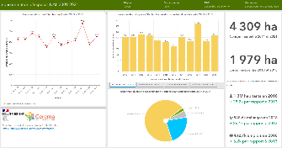
Quelques précisions concernant la mesure de la consommation d’espace
/!\ Pas de continuité de série entre Spot Thema et le MOS
Spot Thema / MOS ″brut″
fourni par les agences d’urbanisme d’Auvergne Rhône Alpes
données détaillées du MOS
(MOS affiné)
Fichiers fonciers
(portail national de l’artificialisation des sols ou données retraitées OFPI)
Intérêts
Fiabilité des données (élimination des erreurs liés à l’automatisation du premier traitement)
Qualification détaillée et enrichie de la consommation d’espace
Permet de déduire certains usages des surfaces consommées (carrières, bâti agricole…)
Intérêts
Facilité d’accès aux données
Observation réelle basée sur la détection photo-satellitaire
Permet de localiser la consommation d’espace
Intérêts
Facilité d’accès aux données
Permet des comparaisons jusqu’à l’échelle nationale
Limites
Les données doivent être fiabilisées pour une utilisation à la maille communale
Limites
Ne permet pas de spatialiser la consommation d’espace à un niveau infracommunal
Observation fondée sur des informations déclaratives
Limite
Vérification à la parcelle et travail de qualification non automatisables
Utilisable à l’échelle d’un SCoT, d’un EPCI ou de plusieurs EPCI
Utilisable à l’échelle communale ou infra-EPCI
Données Spot Thema disponibles jusqu’en 2015 (seuil 5000 m²)
… notamment pour analyser la consommation d’espace dans les PLU et PLUi
Utilisable pour établir des comparaisons entre territoires (échelle régionale, départementale, entre SCoT)
Données MOS disponibles depuis 2010 (seuil 1500 m²)
et prochainement, OCSGE (seuil 300 m²), utilisable à l’échelle infra-communale
Bilan de la mise en œuvre du SCoT de la grande région de Grenoble 2013-2024

Slide 5
Question évaluative n°6 : quel est le niveau de réduction de la consommation d’espace ? Eléments saillants du bilan de 2018
2
Tendances concernant la consommation d’espace
Après une diminution significative lors de la décennie 1999-2009, la consommation d’espace semblait s’être stabilisée autour de 200 ha/an.
Sur la période 2010-2015, le rythme de la consommation d’espace était en baisse dans la plupart des secteurs de la région grenobloise (à l’exception du Sud grenoblois).
Un secteur sur six (le Trièves) avait respecté les objectifs chiffrés de consommation maximale annuelle d’espace non bâti pour les espaces urbains mixtes.
Réduction des espaces urbanisables dans les documents d’urbanisme locaux
La révision et la mise en compatibilité des documents d’urbanisme locaux avec le SCoT se traduit de manière effective par une réduction de l’enveloppe urbanisable.
Consulter le bilan 2018
Les éléments se rapportant à la sixième question évaluative figurent pages 65 à 68
du rapport
Les surfaces ouvertes à l’urbanisation sont, globalement, davantage en concordance avec les besoins d’accueil estimés de nouveaux habitants.
= reclassement en zones A et N des PLU de plus de 1150 ha d’espaces potentiellement urbanisables dans les anciens documents d’urbanisme
Bilan de la mise en œuvre du SCoT de la grande région de Grenoble 2013-2024

Slide 6
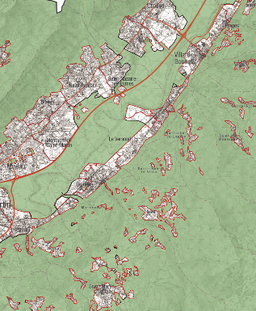
Question évaluative n°6 : quel est le niveau de réduction de la consommation d’espace ? Eléments saillants du bilan de 2018
2
Focale sur la consommation d’espace en dehors des
espaces potentiels de développement
Entre 2010 et 2015, environ 20% de la consommation d’espace* s’était faite en dehors des espaces potentiels de développement.
Le mitage** a été considéré comme un phénomène désormais marginal, en nette diminution et très localisé.
Certains groupes de constructions continuaient d’être étoffés, générant un ″grignotage″ des espaces agricoles et naturels, mais le phénomène apparaissait globalement en voie d’être maitrisé.
Aux franges de l’espace potentiel de développement, on constatait de petites extensions qui s’inscrivaient, le plus souvent, dans un rapport de compatibilité avec le SCoT.
Une part importante de la consommation d’espace hors espace potentiel de développement a été attribuée aux constructions agricoles et forestières.
« La carte pour la préservation des espaces naturels, agricoles et forestiers indique la localisation, à l’échelle du SCoT, des espaces qui doivent être préservés de l’urbanisation à très long terme »
Objectif 1|1|1 du DOO
Mitage et ″grignotage″ pouvaient être estimés à 3% de la consommation d’espace totale
Les petites extensions en continuité ou à proximité de l’espace potentiel de développement ont été estimées à environ 6% de la consommation d’espace totale
Les constructions agricoles et forestières représentaient environ 7% de la consommation d’espace totale
* Source : Spot Thema 2015
** Mitage = éparpillement de constructions à l’intérieur des espaces naturels, agricoles et forestiers, sans que ce développement n’ait été planifié
Bilan de la mise en œuvre du SCoT de la grande région de Grenoble 2013-2024

Slide 7
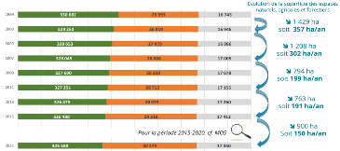
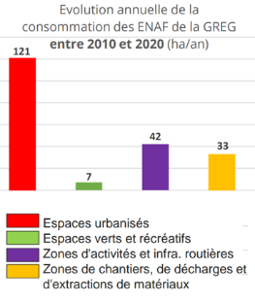
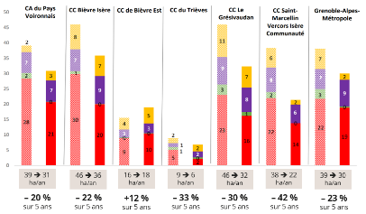
Question évaluative n°6 : quel est le niveau de réduction de la consommation d’espace ? Principaux enseignements du bilan 2023
3
Un rythme actuel de consommation d’espace divisé par deux en deux décennies
L’exploitation des fichiers fonciers (retraités OFPI) montre qu’il a fallu 20 ans pour passer d’un rythme de consommation d’espace d’environ 300 ha/an à un rythme d’environ 150 ha/an
Voir l’analyse détaillée
Au cours de la décennie passée (2010-2020), l’effort s’est principalement focalisé sur les espaces urbains mixtes (principale cause de la consommation d’espace)
Ces efforts ont porté leurs fruits puisqu’on observe, au cours de la période, une réduction de la consommation d’espace de 27% au profit de ces espaces urbains mixtes
En revanche, aucune réduction n’est observée concernant l’évolution du rythme de la consommation d’espace au bénéfice des zones d’activités
Voir l’analyse détaillée
L’effort de réduction de la consommation d’espace est constaté dans presque tous les EPCI
Les résultats les plus notables sont relevés à SMVIC (–42%), dans le Trièves (–33%) et le Grésivaudan (–30%).
Seule la CCBE a augmenté son rythme de consommation d’espace au cours de la période 2010-2020.
Voir l’analyse détaillée
Bilan de la mise en œuvre du SCoT de la grande région de Grenoble 2013-2024

Slide 8
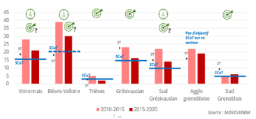
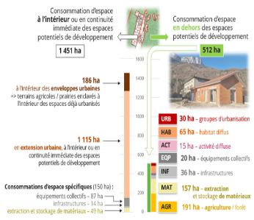
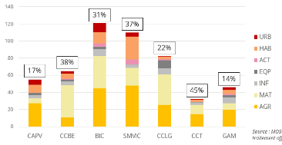
Question évaluative n°6 : quel est le niveau de réduction de la consommation d’espace ? Principaux enseignements du bilan 2023
3
Les objectifs de consommation maximale d’espace au profit des espaces urbains mixtes ont été respectés dans le Trièves, le Grésivaudan et le Sud Grenoblois
Le Sud Grésivaudan, le Voironnais et Bièvre Valloire continuent d’améliorer significativement leur consommation d’espace et pourraient avoir, eux aussi, atteint l’objectif SCoT
Voir l’analyse détaillée
A l’échelle de la GReG dans son ensemble :
Un quart de la consommation d’espace a lieu en dehors des espaces potentiels de développement
Trois-quarts des espaces consommés hors espace potentiel de développement concerne des projets sur lesquels la planification locale a peu de prise (constructions agricoles et forestières, carrières, infrastructures) => intérêt de les compter à part ?
La consommation d’espace hors espace potentiel de développement ″évitable″ (habitat ou activités dispersées, équipements collectifs) représente 10% de la consommation d’espace totale.
Voir l’analyse détaillée
Les EPCI sont diversement impactés par les usages du sol localisés hors espace potentiel
Bièvre Isère, Bièvre Est et le Grésivaudan sont particulièrement concernés par l’activité d’extraction de matériaux.
Bièvre Isère et SMVIC le sont également par le développement des constructions nécessaires à l’activité agricole
Voir l’analyse détaillée
Bilan de la mise en œuvre du SCoT de la grande région de Grenoble 2013-2024

Slide 9
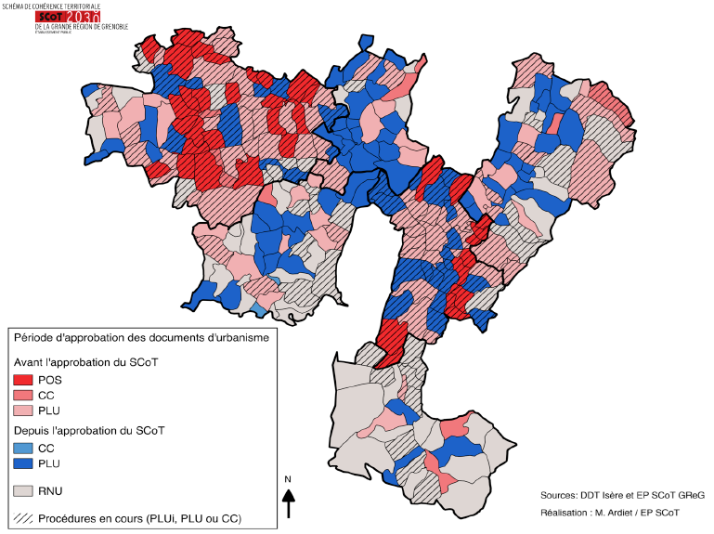
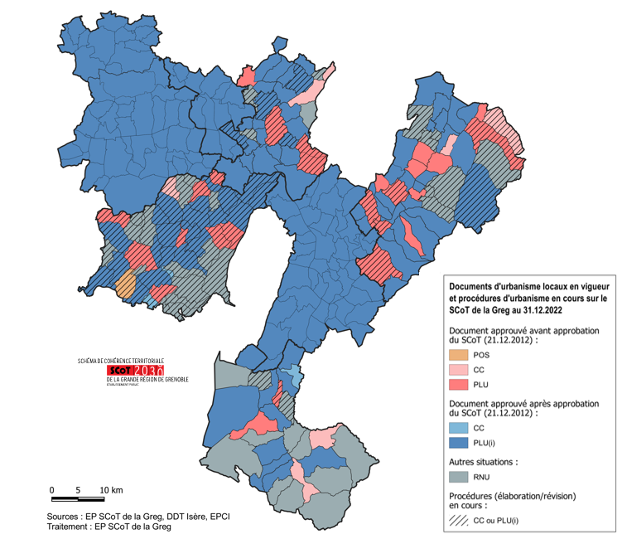
Principaux enseignements du bilan 2023 Traduction dans les documents d’urbanisme (travail en cours)
CS du 20 décembre 2023
Bilan SCoT 2024
Etat des lieux des documents d’urbanisme locaux élaborés ou révisés depuis l’approbation du SCoT
L’élaboration ou révision des documents d’urbanisme locaux depuis 2018 se traduit par une réduction des surfaces urbanisables
Sur la période 2018-2023, ont été approuvés : 1 carte communale, 30 PLU communaux, 4 PLU intercommunaux (Bièvre Isère, Région Saint-Jeannaise, Grenoble Alpes Métropole, Bièvre Est). Ce sont au total 144 communes concernées par ces documents nouvellement approuvés.
Premiers éléments :
Sur 139* de ces 144 communes, environ 1940 ha d’espaces urbains/urbanisables inscrits dans les documents d’urbanisme locaux préexistants ont été reclassés en zones A ou N dans les documents nouvellement approuvés :
Cette réduction représente environ 10% des enveloppes urbanisées/urbanisables sur cet échantillon.
Un travail sur les gisements urbanisables permettra de qualifier plus finement ces évolutions.
A noter : actuellement, 38 communes (versus 64 en 2018) sont soumises au RNU sur le territoire. Le SCoT ne se voit donc pas traduit et mis en œuvre sur ces communes.
2018
2023
* Echantillon conditionné par la disponibilité des données au 19.12.2023.

Slide 10
Le bilan 2024
Ressources complémentaires
Extraits du SCoT de la GReG
Objectifs de limitation de la consommation d’espace
Limites pour la préservation des espaces naturels, agricoles et forestiers
Carte des espaces préférentiels de développement
Toutes les pièces écrites et graphiques sont téléchargeables sur le site internet de l’EP-SCoT :
https://scot-region-grenoble.org/les-documents-du-scot/

Slide 11
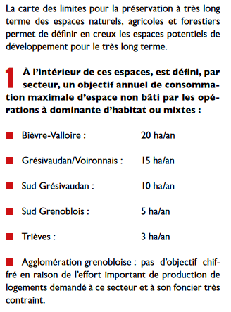
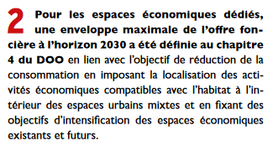
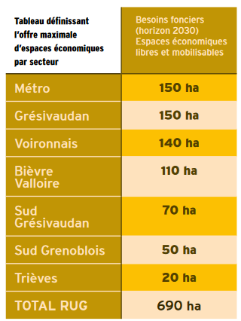
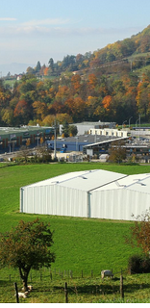
Objectifs chiffrés de limitation de la consommation d’espace
retour
Extraits du SCoT de la GReG – document d’orientations et d’objectifs

Slide 12
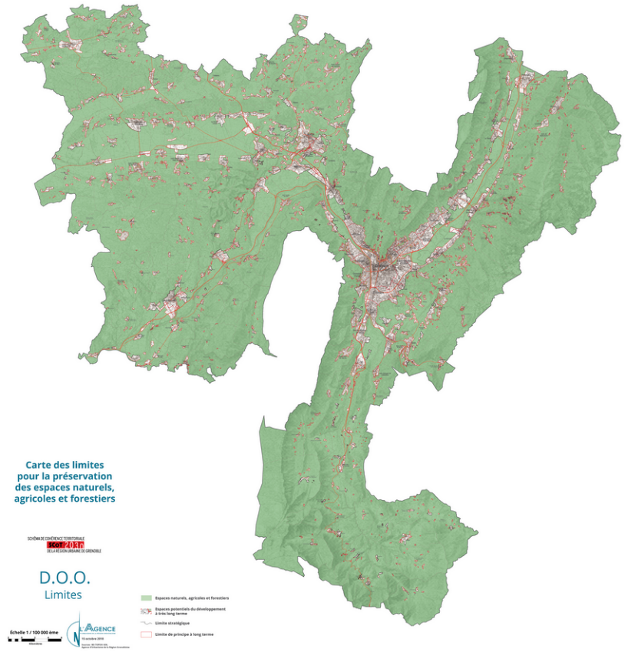
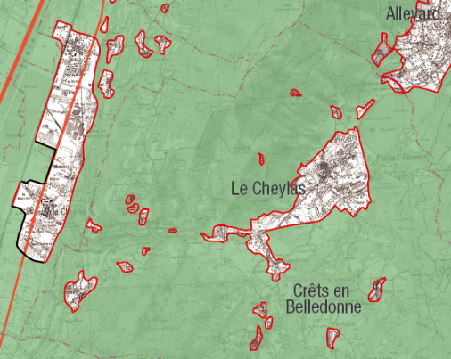
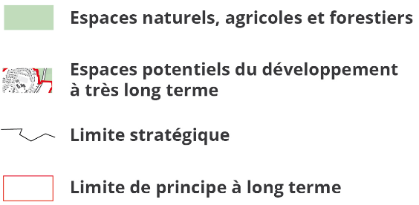
Limites pour la préservation des espaces naturels, agricoles et forestiers
retour
Extraits du SCoT de la GReG – document d’orientations et d’objectifs

Slide 13
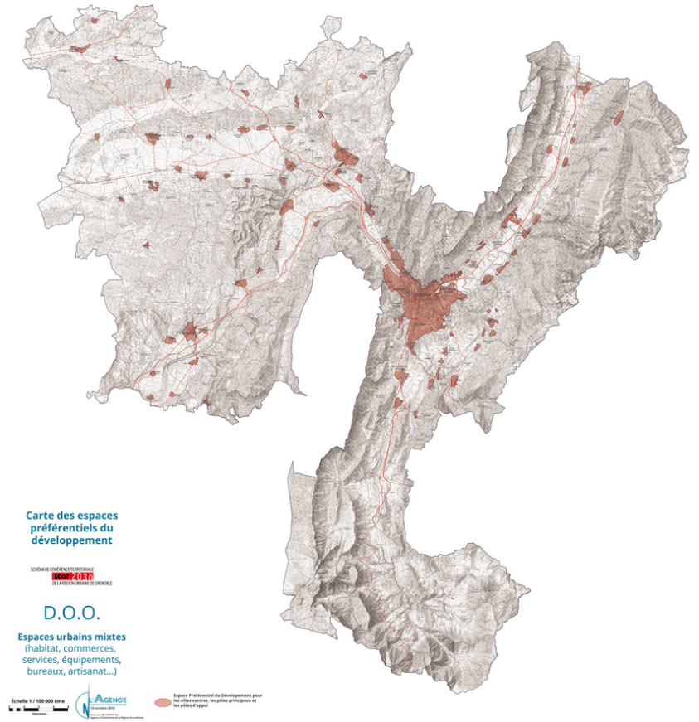
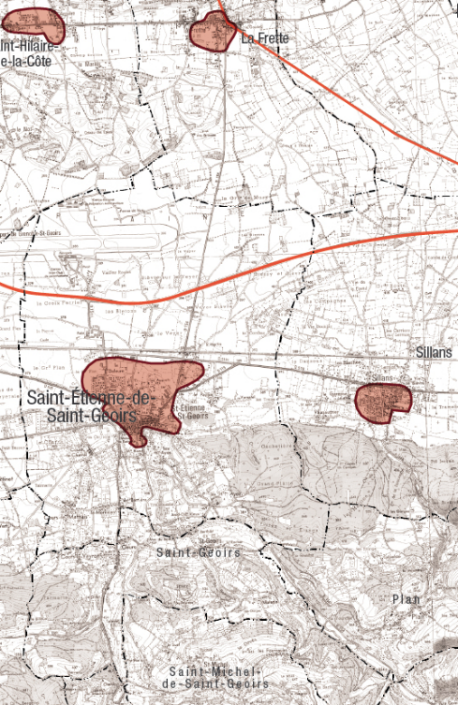
Carte des espaces préférentiels de développement
retour
Extraits du SCoT de la GReG – document d’orientations et d’objectifs

Slide 14
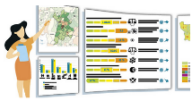
Le bilan 2024
Ressources complémentaires
Eléments d’analyse détaillée
Consommation d’espace • ressources
Pour en savoir plus, consulter :
Evolution du rythme de consommation d’espace 1999-2021
La consommation d’espace dans la GReG entre 2010 et 2020
Évolution de la consommation d’espace 2010-2020 par EPCI
Évolution de la consommation d’espace 2010-2020 par secteur – focale sur l’extension des espaces urbains mixtes
Qualification de la consommation d’espace 2010-2020
Support GPS 2023
Géodata sur le site internet de l’Agence d’urbanisme

Slide 15
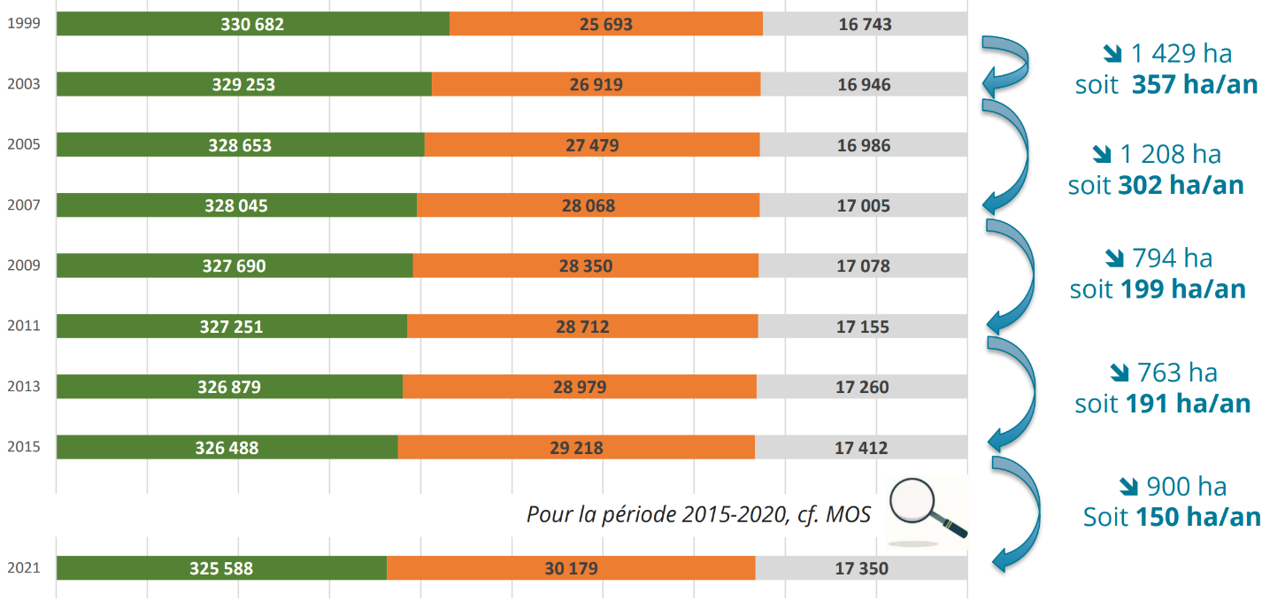
Evolution du rythme de consommation d’espace 1999-2021
retour
Evolution de la superficie des espaces naturels, agricoles et forestiers
Source : SAFER - AURG d’après DGFIP (Majic 3) = fichiers fonciers retravaillés par l’OFPI
À retenir
Une consommation d’espaces agricoles et naturels estimée à près de 5 100 ha entre 1999 et 2021 d’après les fichiers fonciers, dont environ 1 660 ha entre 2011 et 2021.
Une dynamique de réduction de la consommation d’espace qui s’inscrit sur le long terme : rythme divisé par deux en deux décennies.
Eléments d’analyse détaillée – consommation d’espace • ressources

Slide 16
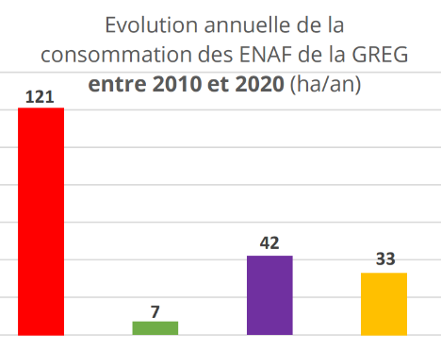
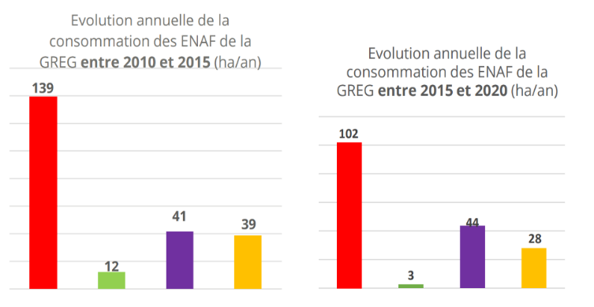
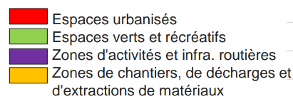
La consommation d’espace dans la GreG entre 2010 et 2020
retour
À retenir
Au cours de la décennie 2010-2020 :
Un rythme moyen de consommation d’espace d’environ 200 ha/an en moyenne (source : MOS)
Une part prépondérante de la consommation (60%) au profit de l’extension des espaces urbains mixtes
C’est sur ces espaces urbains mixtes que l’effort de limitation de la consommation d’espace a été le plus important (–27% entre les deux périodes de 5 ans)
Une consommation d’espace qui demeure relativement stable au niveau des zones d’activités
= 203 ha/an
60 %
3 %
21 %
16 %
urbains mixtes
= 231 ha/an
= 177 ha/an
Source : MOS©URBA4
60 %
5 %
18 %
17 %
58 %
2 %
25 %
16 %
Eléments d’analyse détaillée – consommation d’espace • ressources

Slide 17
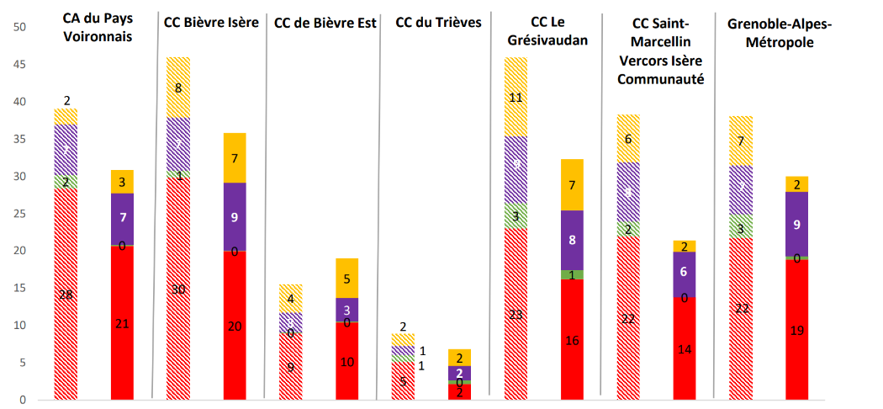
Evolution de la consommation d’espace 2010-2020 par epci
Evolution annuelle de la consommation d’espace (2010-2015 et 2015-2020), en ha/an
retour
39 ➔ 31 ha/an
46 ➔ 36 ha/an
16 ➔ 18 ha/an
9 ➔ 6 ha/an
46 ➔ 32 ha/an
38 ➔ 22 ha/an
39 ➔ 30 ha/an
– 20 %
sur 5 ans
– 22 %
sur 5 ans
+12 %
sur 5 ans
– 33 %
sur 5 ans
– 30 %
sur 5 ans
– 42 %
sur 5 ans
– 23 %
sur 5 ans
Source : MOS©URBA4
Eléments d’analyse détaillée – consommation d’espace • ressources

Slide 18
Evolution de la consommation d’espace 2010-2020 par secteur
Focale sur l’extension des espaces urbains mixtes
Evolution annuelle de la consommation d’espaces naturels, agricoles et forestiers
au profit des espaces urbains mixtes (2010-2015 et 2015-2020), en ha/an
retour
?
?
?
Pas d’objectif SCoT sur ce secteur
ST
⬧
ST
⬧
SCoT
⬧
ST
SCoT
ST
⬧
ST
⬧
SCoT
SCoT
ST
⬧
SCoT
SCoT
⬧
ST
Source : MOS©URBA4
ST
⬧ = valeur Spot Thema 2010-2015 (pour info repère)
/!\ Les évolutions territoriales sur ce secteur (retrait du territoire de Beaurepaire / entrée de la région Saint-Jeannaise) rendent difficile le suivi de cet objectif du SCoT
SCoT
Objectif de consommation maximale d’espace non bâti pour les opérations à dominante d’habitat ou mixte (objectif 5|1 du DOO du SCoT) – établi sur une référence initiale Spot thema
Evolution favorable
Objectif fixé par le SCoT considéré comme atteint
Eléments d’analyse détaillée – consommation d’espace • ressources

Slide 19
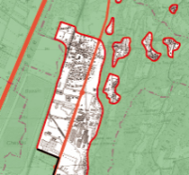
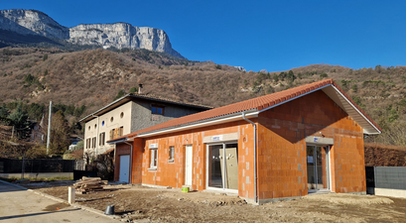
Qualification de la consommation d’espace 2010-2020
Consommation d’espace
à l’intérieur ou en continuité immédiate des espaces potentiels de développement
retour
Consommation d’espace
en dehors des espaces potentiels de développement
1 451 ha
512 ha
186 ha
à l’intérieur des enveloppes urbaines
=> terrains agricoles / prairies enclavés à l’intérieur des espaces déjà urbanisés
URB
30 ha – groupes d’urbanisation
HAB
65 ha – habitat diffus
1 115 ha
en extension urbaine, à l’intérieur ou en continuité immédiate des espaces potentiels de développement
ACT
15 ha – activité diffuse
EQP
20 ha – équipements collectifs
INF
36 ha – infrastructures
Consommations d’espace spécifiques (150 ha) :
MAT
157 ha – extraction
et stockage de matériaux
à compter à part ?
équipements collectifs – 87 ha
infrastructures – 14 ha
extraction et stockage de matériaux – 49 ha
AGR
191 ha – agriculture / forêt
Source : MOS©URBA4, traitement affiné
Eléments d’analyse détaillée – consommation d’espace • ressources

Slide 20
Qualification de la consommation d’espace 2010-2020
Focale sur la consommation d’espace par epci hors espace potentiel de développement
ha
retour
31%
37%
22%
38%
17%
14%
45%
Source : MOS©URBA4, traitement affiné
URB
30 ha – groupes d’urbanisation
INF
36 ha – infrastructures
HAB
65 ha – habitat diffus
MAT
157 ha – extraction et stockage de matériaux
ACT
15 ha – activité diffuse
à compter à part
EQP
20 ha – équipements collectifs
AGR
191 ha – agriculture / forêt
xx%
Part de la consommation d’espace hors espace potentiel de développement dans la consommation d’espace totale
Eléments d’analyse détaillée – consommation d’espace • ressources

Slide 21
Echange sur la thématique de la consommation d’espace
CS du 20 décembre 2023
Que retenez-vous des tendances à long terme en matière de consommation d’espace ?
Quel regard ? Quels étonnements ?
Comment expliquez-vous cette tendance ?
Quels sont les dynamiques et facteurs ayant pu influer sur la baisse de la consommation d’espace ?
Quelle sont les principales politiques publiques, sur votre territoire ou à l’échelle de la Greg, qui ont pu contribuer à ce résultat ?
Au-delà des chiffres bruts, comment appréciez-vous plus qualitativement, l’efficacité de la consommation d’espace observée sur votre territoire ?
Estimez-vous nécessaire l’intégration d’indicateurs complémentaires ?

